Slide 1

Arcus Parkeringsuppdrag vår 2025
Information till funktionärer
GBBK

Slide 2
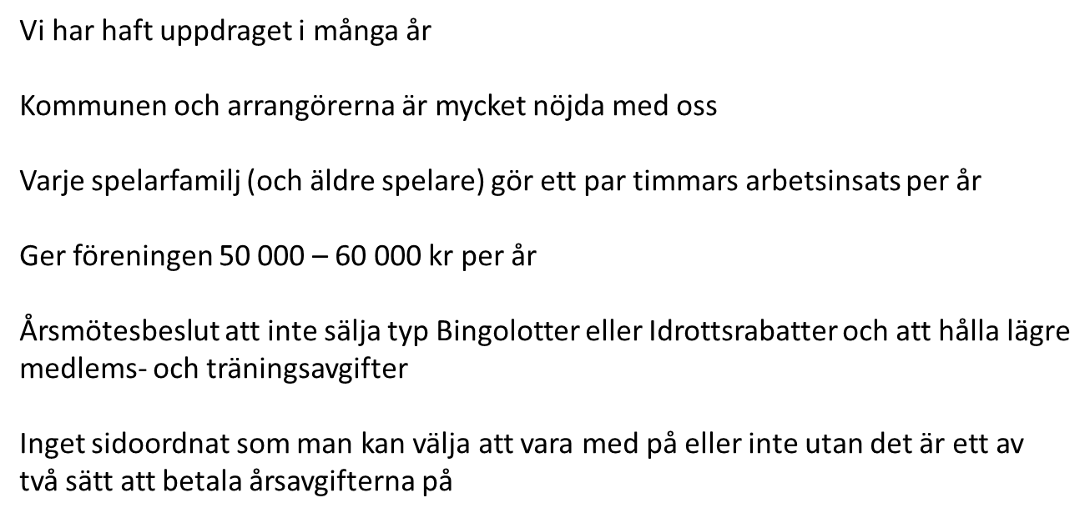

Slide 3
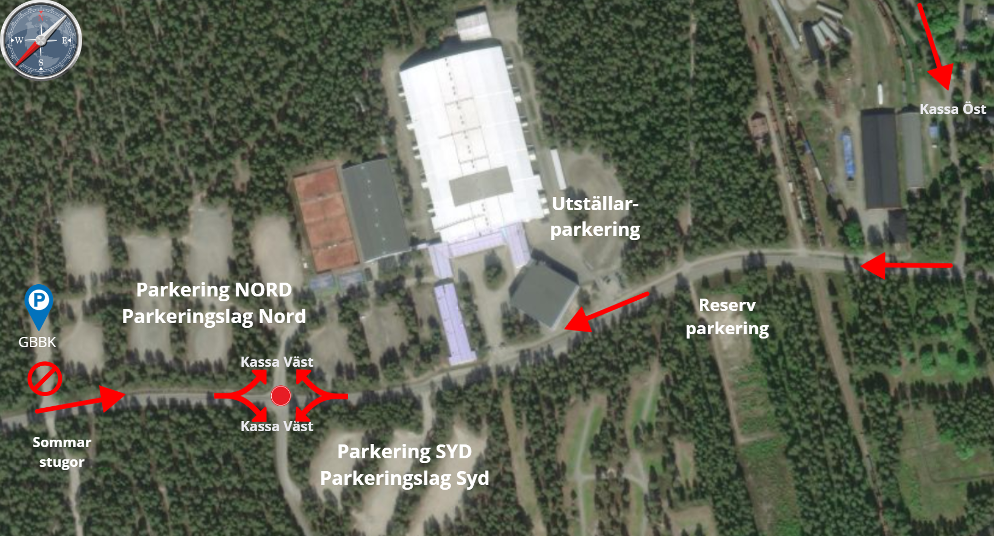

Slide 4
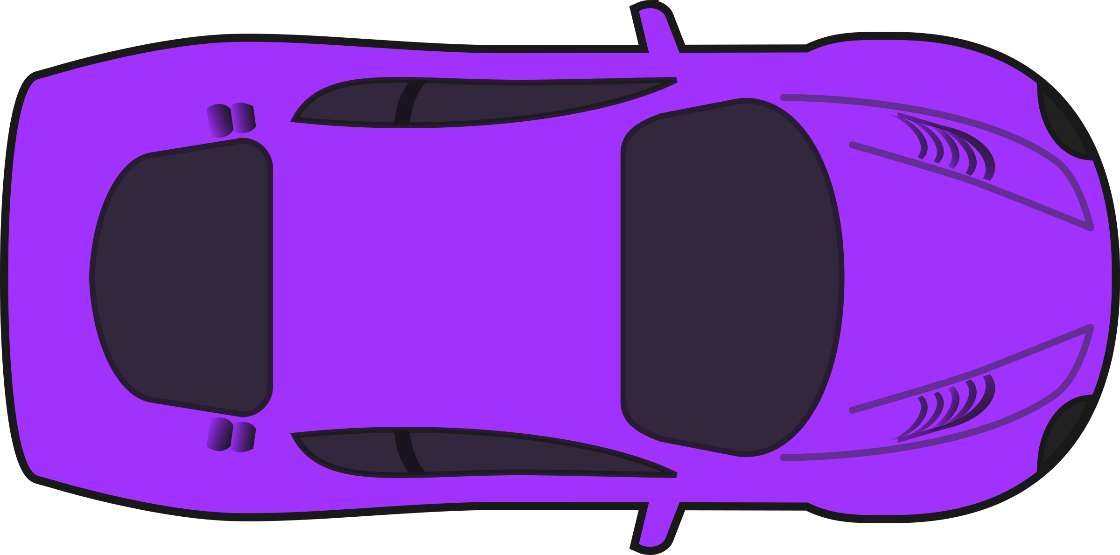

Portvakt B
Koppla av släp. Rulla in släp. Parkera bil direkt efter det.
Medsols. Koppla av släp. Kör bil till parkeringen. Rulla in släp.
Motsols. Kort stopp. Lasta av. Kör ut.
Portvakt C
Grindvakt A
Grindvakt B/C
Utställarparkeringen

Slide 5


